Slide 1
Bloqueo Aurículo Ventricular

Slide 2
Bloqueo Aurículo Ventricular
Objetivos
  Definir y describir las características diagnósticas, la causa y el significado clínico de las arritmias siguientes:
    Bloqueo AV 1º o PR prolongado
    Bloqueo AV 2º
      Tipo I (Wenckebach AV o Mobitz I)
      Tipo II (Mobitz II)
    Bloqueo AV 2:1 y avanzado
    Bloqueo AV 3 º o completo

Slide 3
Bloqueo Aurículo Ventricular 1er Grado
Definición:
  El bloqueo AV 1º es un ritmo caracterizado por retrazo constante de la conducción de los impulsos eléctricos, habitualmente a través del nódulo AV.
  Se caracteriza por una prolongación anómala de los intervalos PR, que son superiores a 0.20 seg. y constante.

Slide 4
Bloqueo Aurículo Ventricular 1er Grado
Diagnóstico:
  Frecuencia cardiaca: Sinusal o auricular subyacente.
  Ritmo: Subyacente.
  Marcapasos: Del ritmo subyacente
  Ondas P: Idénticas seguidas c/u de QRS.
  Intervalo PR: Prolongados > de 0.20 seg.
  Intervalos RR: Los del ritmo subyacente.
  Complejos QRS: Suelen ser normales. Pueden ser anómalos (Rara vez). Relación conducción AV es 1:1

Slide 5
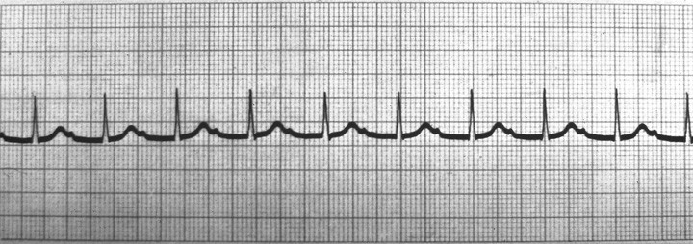
First Degree A-V Block

Slide 6
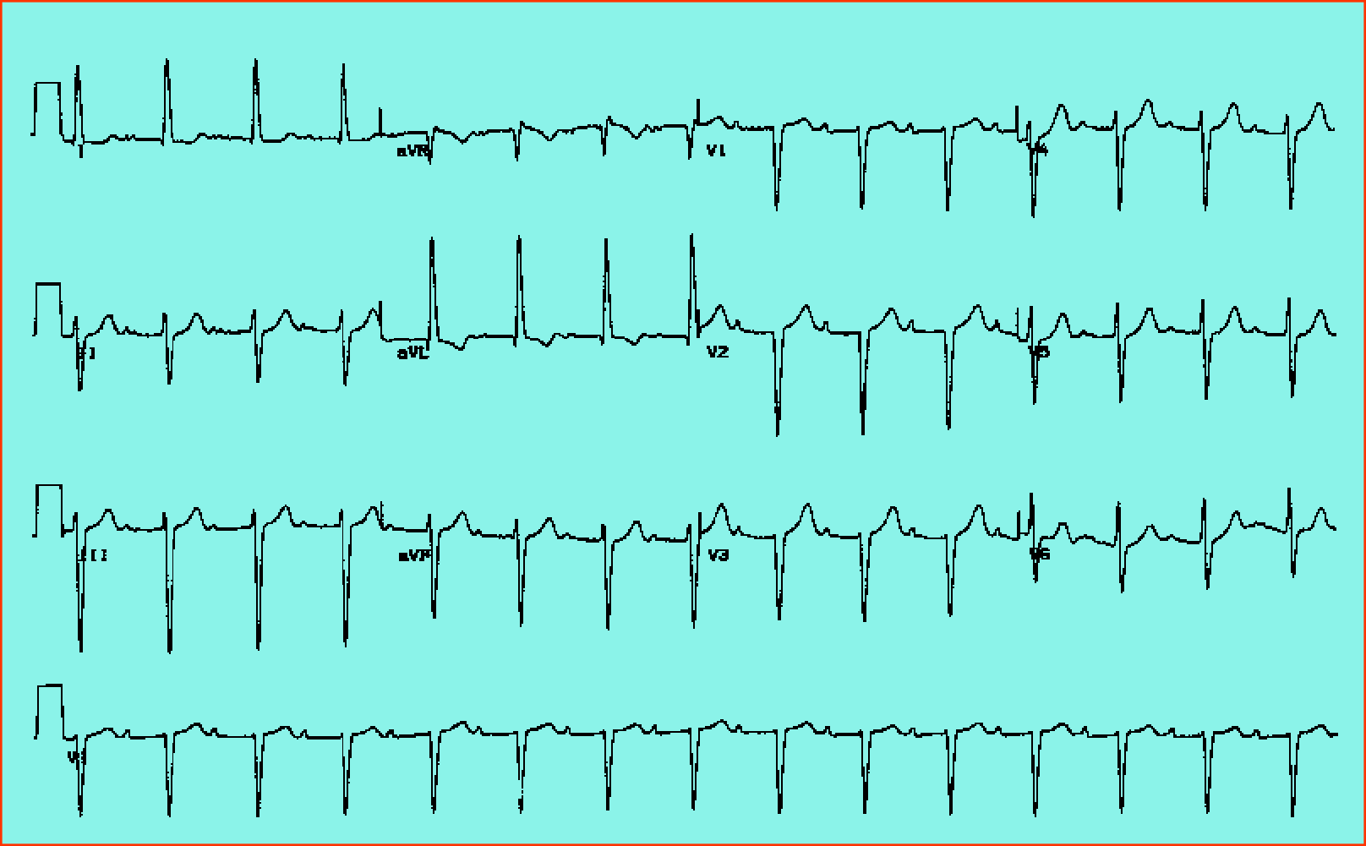
Bloqueo Aurículo Ventricular de 1°

Slide 7
Bloqueo Aurículo Ventricular 1er Grado
Significado clínico:
  No produce signos ni síntomas per se.
  No suele precisar tratamiento específico.
  Corregir causa subyacente si es posible.
  Puede progresar a grados mayores, necesita observación y monitorización.

Slide 8
Bloqueo AV 2º
Tipo I (Wenckebach o Mobitz I)
Definición
  El bloqueo AV 2º tipo I, es una arritmia caracterizado por un retrazo progresivo de la conducción de los impulsos eléctricos, a través del nódulo AV después de cada onda P, hasta un bloqueo completo de la conducción.
  Se caracteriza por una prolongación progresiva de los intervalos PR hasta que no aparece un complejo QRS. Este fenómeno es repetitivo.

Slide 9
Bloqueo AV 2º
Tipo I (Wenckebach o Mobitz I)
Diagnóstico:
  Frecuencia cardiaca: P sinusal o Au. subyacente, V. es < que auricular.
  Ritmo: Auricular regular. Ventricular es irregular.
  Marcapasos: Del ritmo subyacente
  Ondas P: Idénticas, preceden QRS hasta que falta uno de ellos.
  Intervalo PR: Prolongación gradual, hasta pérdida de
complejo QRS (P no conducido). Tras la pausa reinicia la secuencia.
  Intervalos RR: Desiguales. Intervalos RR se acortan progresivamente hasta que una P no es conducida. Cíclica.
  Complejos QES: Suelen ser normales. Pueden ser
anómalos (Rara vez). Relación conducción AV es 5:4, 4:3 o 3:2

Slide 10
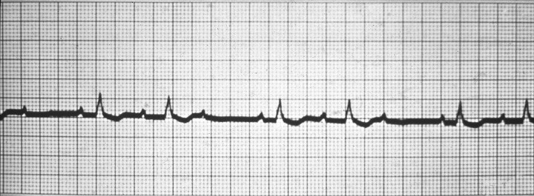
Second Degree A-V Block – Mobitz Type I – Wenckebach Block

Slide 11
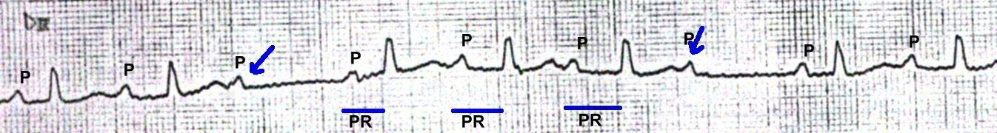
Bloqueo AV 2º
Tipo I (Wenckebach o Mobitz I)
Secuencia de Wenckeback. Los intervalos RR en los ciclos conducidos son cada vez menor respecto al precedente.

Slide 12
Bloqueo AV 2º
Tipo I (Wenckebach o Mobitz I)
Significado clínico:
  Suele ser transitorio y reversible.
  Produce pocos síntomas o ninguno.
  Puede progresar a bloqueos de grados mayores.
  Requieren observación y monitorización.
  Generalmente no responde a la atropina cuando es necesario aumentar la FC.

Slide 13
Bloqueo AV 2º
Tipo 2 (Mobitz 2)
Definición
  El bloqueo AV 2º tipo II, es una arritmia caracterizado bloqueo completo de la conducción en una rama fascicular y bloqueo intermitente en la otra.
  Produce bloqueo AV con ausencia regular/irregular de algunos QRS que suele originar una relación de conducción AV 4:3 o 3:2
  Bloqueo de rama fascicular.

Slide 14
Bloqueo AV 2º
Tipo 2 (Mobitz 2)
Diagnóstico:
  Frecuencia cardiaca: F Auricular es sinusal, auricular o unión subyacente. FV es < que auricular.
  Ritmo: Auricular regular. Ventricular es irregular.
  Marcapasos: Del ritmo subyacente
  Ondas P: Idénticas y preceden QRS cuando existen.
  Intervalo PR: Normales o prolongados (> 0.20 seg) y constantes.
  Intervalos RR: Iguales excepto los que incluyen ondas P no conducidas.
  Complejos QRS: Típicamente anómalos (>0.12 seg). Raro normal. Relación conducción AV es 4:3 o 3:2. Swecuencia repetitiva o latidos en grupo.

Slide 15
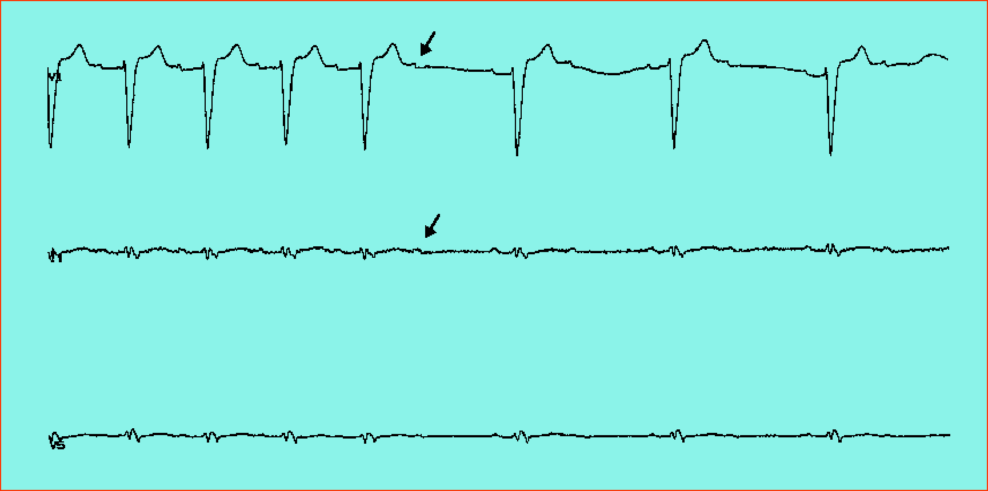
Bloqueo AV 2º
Tipo II (Mobitz II)

Slide 16
Bloqueo AV 2º
Tipo 2 (Mobitz 2)
Significado clínico:
  Con FC lenta en exceso, igual bradicardia sinusal sintomática.
  Es mas grave que Tipo I, suele progresar a 3er Grado y/ asistolia, está indicado un MP.
  La atropina no suele ser eficaz.

Slide 17
Bloqueo AV 2º
Bloqueo AV 2:1
Definición
  El bloqueo AV 2º 2:1 y avanzado son arritmias causadas por conducción defectuosa a través del nódulo AV y/o ramas fasciculares.
  Produce bloqueo AV caracterizado por ausencia regular o irregular de QRS.
  Suele originar una relación de conducción AV 2:1, 3:1 o mayor, con/sin bloqueo de rama fascicular.
  No se considera que pertenezcan al tipo I ni II clásicos.

Slide 18
Bloqueo AV 2º
Bloqueo AV 2:1
Diagnóstico:
  Frecuencia cardiaca: F Auricular es sinusal, auricular o unión subyacente. FV es < que auricular.
  Ritmo: Auricular regular. Ventricular regular o irregular.
  Marcapasos: Del ritmo subyacente
  Ondas P: Idénticas y preceden QRS cuando existen.
  Intervalo PR: Normales o prolongados (> 0.20 seg) y constantes.
  Intervalos RR: Iguales o variables.
  Complejos QRS: Normales o anómalos a causa del bloqueo fascicular. Relación conducción AV son pares 2:1, 4:1, 6:1, etc. o impares 3:1 o 5:1. Bloqueo AV 3:1 o > (BAV avanzado).

Slide 19
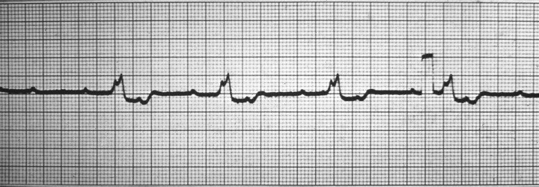
Second Degree A-V Block – Mobitz Type II

Slide 20
Bloqueo AV 2º
Bloqueo AV 2:1
Significado clínico:
  Con FC lenta en exceso, igual bradicardia sinusal sintomática.
  Bloqueos AV 2:1 y avanzado con QRS normales suelen se transitorios. (Atropina suele ser eficaz).
  Bloqueos AV 2: y avanzado con QRS ancho, progresan con frecuencia a BAV III y/o asistolia V. está indicado un MP. (La atropina no suele ser eficaz).

Slide 21
Bloqueo AV 3 º o completo
Definición
  El bloqueo AV 3º Grado son arritmias que se caracterizan por la total ausencia de conducción a través del nódulo AV, el fascículo de His o las ramas fasciculares.
  Los latidos de las aurículas y ventrículos son independientes.

Slide 22
Bloqueo AV 3 º o completo
■
Diagnóstico:
Frecuencia cardiaca: F Auricular es sinusal, auricular o unión subyacente. FV es 40 a 60 lpm y < que auricular.
Ritmo: Auricular regular o irregular, dependiendo del ritmo. Ventricular es regular. (Disociación AV).
Marcapasos: (P) sinusal, auricular o UAV. Ventriculares son “escapes” UAV, ramas fasciculares, Purkinje o miocardio ventricular.
Ondas P: Existen o no (FA, FlA). y no guardan relación con QRS (disociación AV). Frecuencia diferente a V.
Intervalo PR: Son muy variables (P y QRS independientes). Intervalos RR: Iguales e independientes de PP.
Complejos QRS: Anómalos (> 0.12 seg.) y de aspecto bizarro. Pueden ser angostos si se originan por encima de las ramas fasciculares o no existen bloqueos fasciculares.
◆
◆
◆
◆
◆
◆

Slide 23
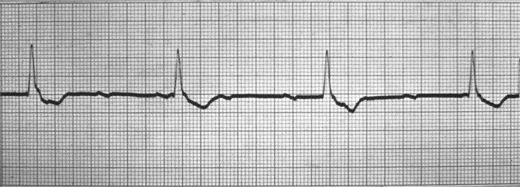
Third Degree (Complete) A-V Block

Slide 24
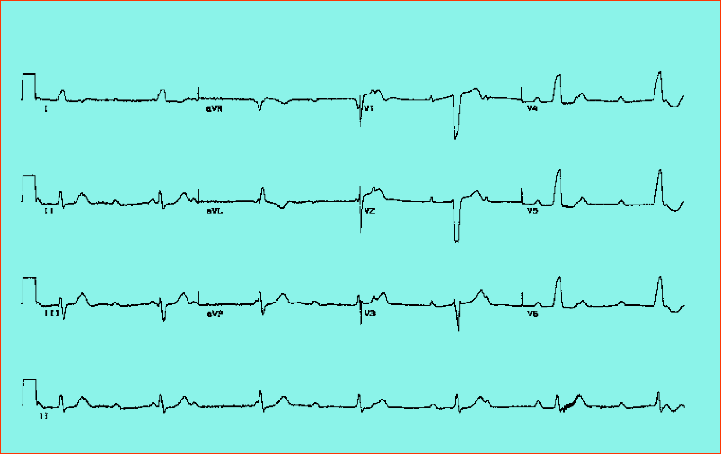
Bloqueo AV 3 º o completo

Slide 25
Bloqueo AV 3 º o completo
Significado clínico:
  Signos y síntomas son iguales a bradicardia sinusal sintomática.
  Si no se activa MP “escape”, produce asistolia V.
  Da lugar a síncope, con pérdida de la conciencia , convulsiones, apnea (Sindrome de Stokes-Adams) y muerte.
  Está indicado un MP. (La atropina puede ser eficaz si QRS son estrechos).

Slide 26
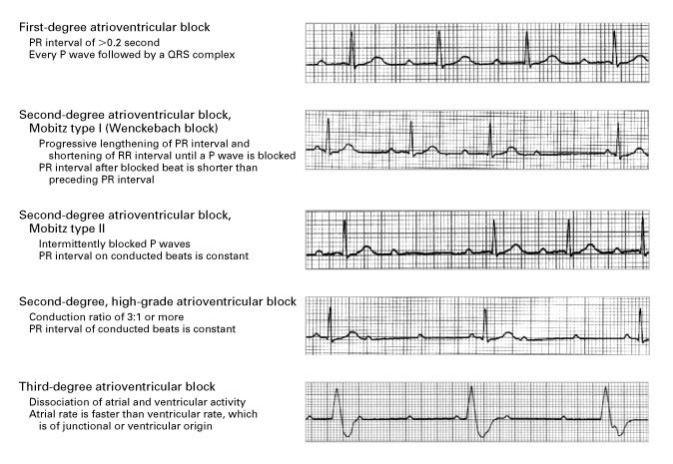
Bloqueo Aurículo Ventricular
Clasificación

